Slide 1

Wallet
Uygulaması
Muhammet Ali Bakınç

Slide 2
Problemin Tanımı
Mobil teknolojilerin gelişmesiyle birlikte artan online ödemeler ile kullanıcılar kart bilgilerine sıkça ihtiyaç duymaktadırlar. Kullanıcıların ödemeleri için sürekli fiziksel kartlarındaki bilgilere ihtiyaç duymaları böyle bir uygulamaya ihtiyaç oluşturmuştur. Ayrıca online ödeme sistemlerindeki form alanlarını doldurmak için harcanan zamanlar, uygulamayı daha işlevsel hale getirmek için farklı fikirler de vermiştir.

Slide 3
Çözüm Yaklaşımları
Bu probleme çözüm için kullanıcıların kart bilgilerini tek seferlik olarak kaydedip istedikleri zaman ulaşabildikleri bir mobil uygulama oluşturmaya karar verdim. Böylelikle kullanıcılar fiziksel kartları yanlarında bulunmasa bile kart bilgilerine saniyeler içinde ulaşabileceklerdir. Ayrıca form doldurmak için harcadıkları zamanı da azaltmak için Huawei’nin geliştirdiği Banka Kartı Tanıma aracını kullanmış oldum.

Slide 4
Kullanılan Teknolojiler
Uygulamayı ilk aşamada internetsiz olarak çalışabilecek şekilde tasarlamaya karar verdim. Böylece kullanıcı interneti olmasa dahi bilgilerine erişebilecektir. Bunun için Android’in sağlamış olduğu lokal SQLite veritabanını kullandım. Bunun yanında Huawei Banka Kartı Tanıma aracı ile kayıt formunu kamera kullanarak anında doldurmayı sağladım.

Slide 5
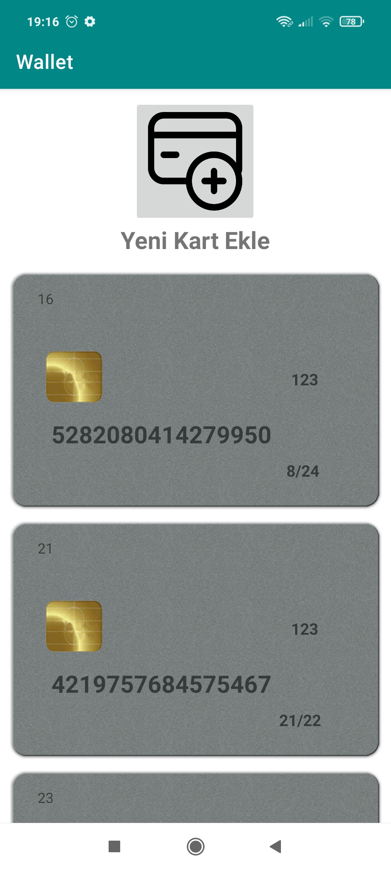

Oluşturulan Uygulama
Ana Sayfa
Yeni Kart Ekleme Sayfasını Açar
Kayıtlı Kartların Listesi
Kartlara Tıklanınca Detaylar Sayfası Açılır

Slide 6
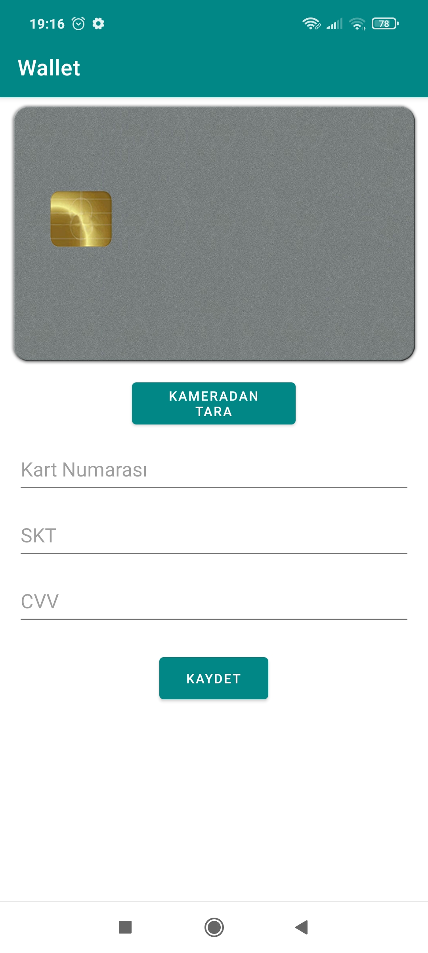

Oluşturulan Uygulama
Yeni Kart Ekleme
Kamera ile Otomatik Doldurma Ekranını Açar
Kart Bilgilerinin Girildiği Form
Kayıt Butonu

Slide 7
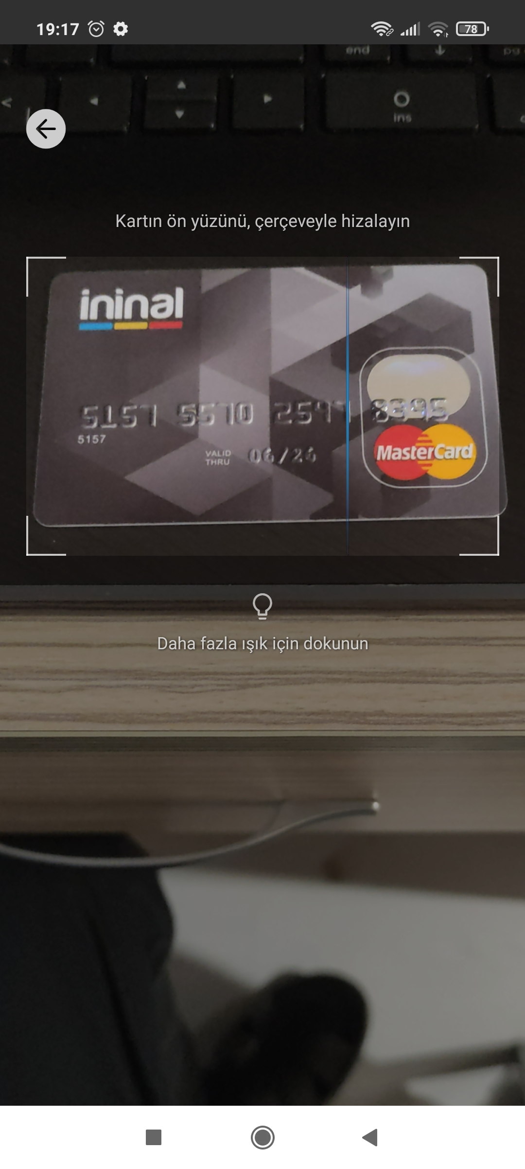

Oluşturulan Uygulama
Kamera ile Kart Ekleme
Kart Okuma Çerçevesi

Slide 8
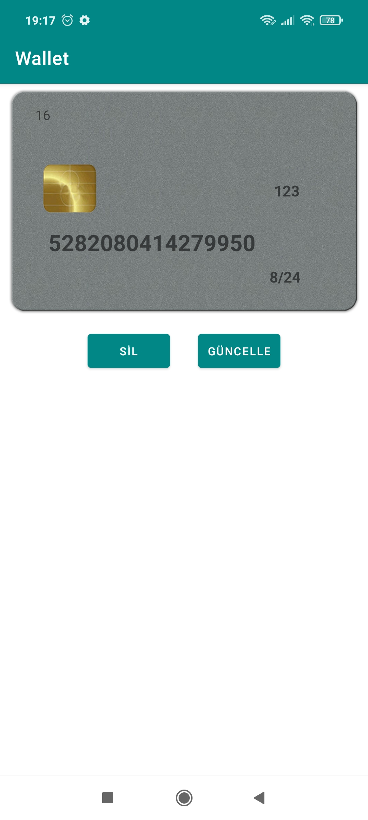


Oluşturulan Uygulama
Kart Detay Sayfası
Seçilen Kartın Bilgileri
Kart Bilgilerini Güncellemek için Düzenleme Sayfasını Açar
Kayıt Silme Butonu

Slide 9
Teşekkürler

